Slide 1

第8章 图形化界面设计（2）

Slide 2
上节回顾

Slide 3
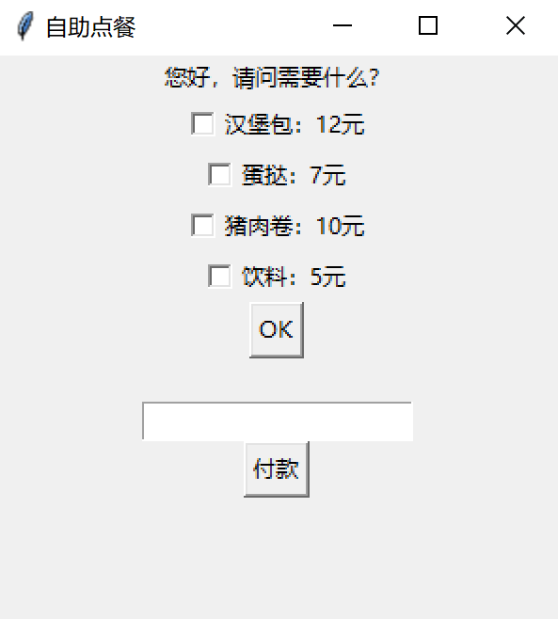
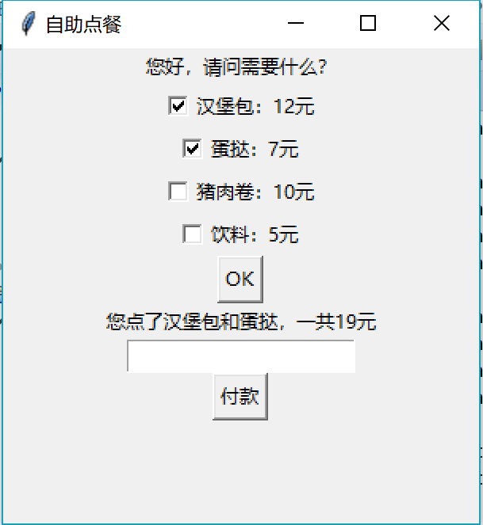
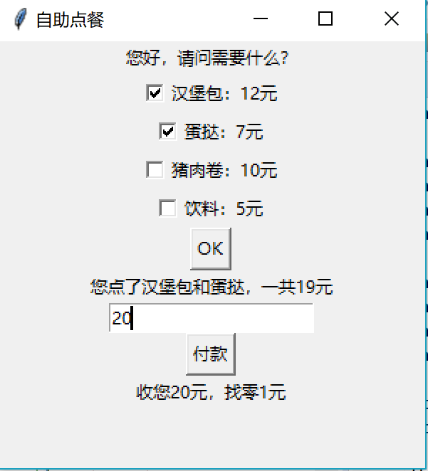
GUI界面

Slide 4
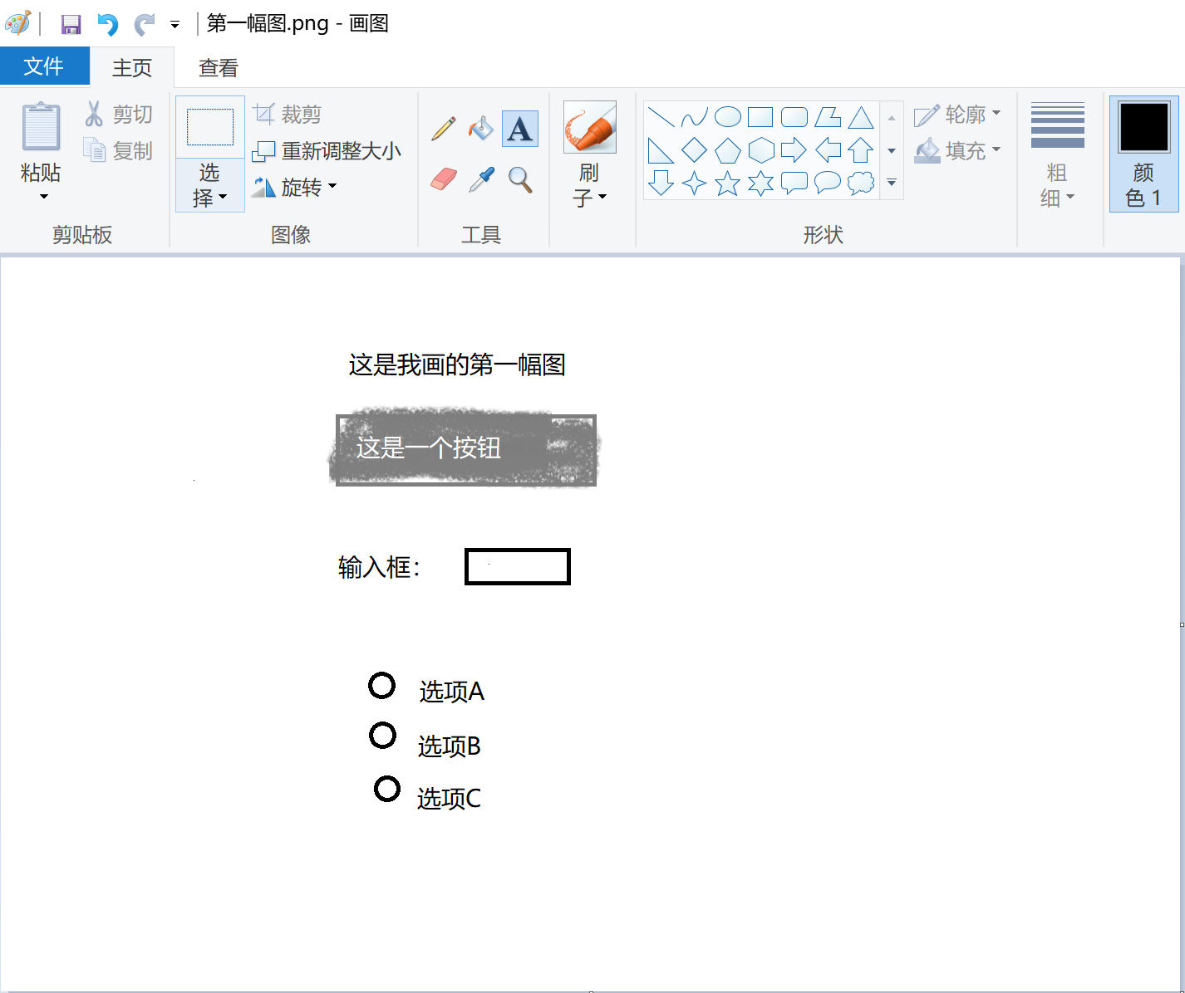
GUI设计好比画图

Slide 5
图形化编程的基本步骤
图形化编程的基本步骤通常包括：
导入tkinter模块；
创建GUI主窗体；
添加人机交互控件并编写相应的函数；
在主事件循环中等待用户触发事件响应。

Slide 6
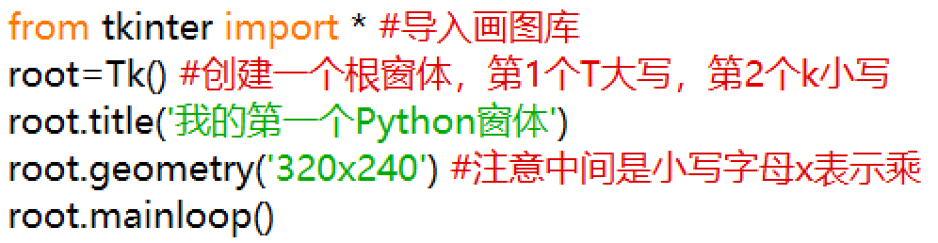
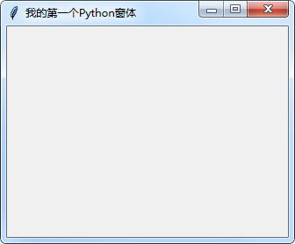
根窗体

Slide 7
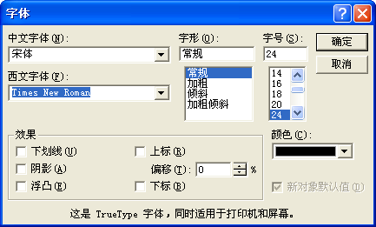
tkinter常用控件
Button按钮
Entry输入框
Label标签
Listbox列表框
Radiobutton单选框
Checkbutton复选框
Text文本框
Menu菜单

Slide 8
控件的共同属性
在初始化根窗体与根窗体主循环之间，可实例化窗体控件，并设置其属性。通常格式为：
<控件实例名> = 控件(父容器，[<属性1=值1>, <属性2=值2>,…,]）
<控件实例名>.布局方法()
其中，父容器可为根窗体或其他容器控件实例
from tkinter import *
root=Tk()
#新建Label控件
lb=Label(root)
lb.pack()
#新建Button控件
btn = Button(root)
btn.pack()
#新建Entry控件
ent = Entry(root)
ent.pack()
root.mainloop()

Slide 9
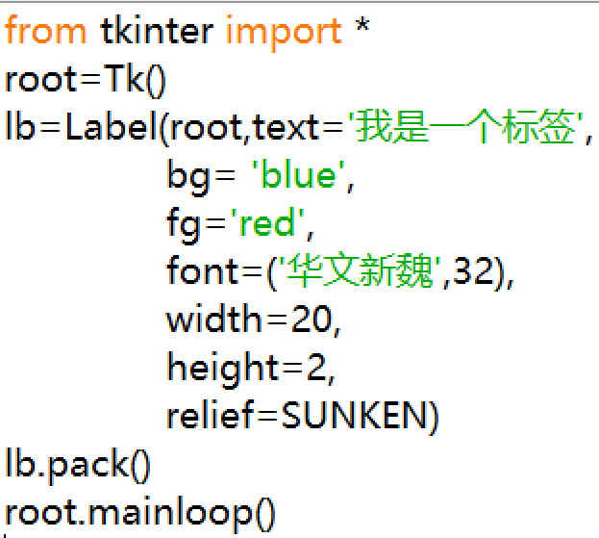
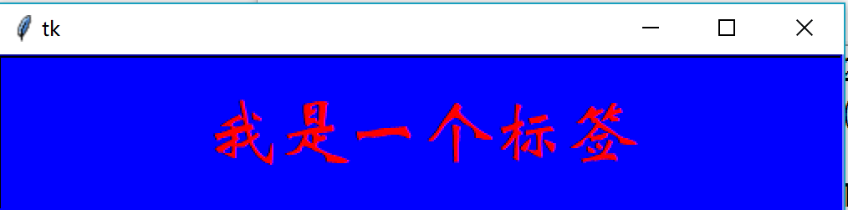
标签示例

Slide 10
控件布局
控件的布局通常有pack()、grid()和place()三种方法。

Slide 11
设计GUI的原则
1.先确定一个窗体中存在多少个控件，分别是什么控件
2.控件是按照什么方法进行布局的

Slide 12
tkinter常见控件的特征属性
标签和消息
文本框
输入框
按钮

Slide 13
标签（Label）和消息（Message）
在布局时，先布置一个空的标签，之后通过更改属性text的值来展示不同的输出结果
更改属性text的值
用控件实例的configure()方法改变属性text的值，可使显示的文本发生变化；
先定义一个tkinter的内部类型变量var= StringVar()，然后用textvariable属性与这个变量联系起来textvariable=var，用var.set()方法改变var的值也可使显示文本发生变化。

Slide 14
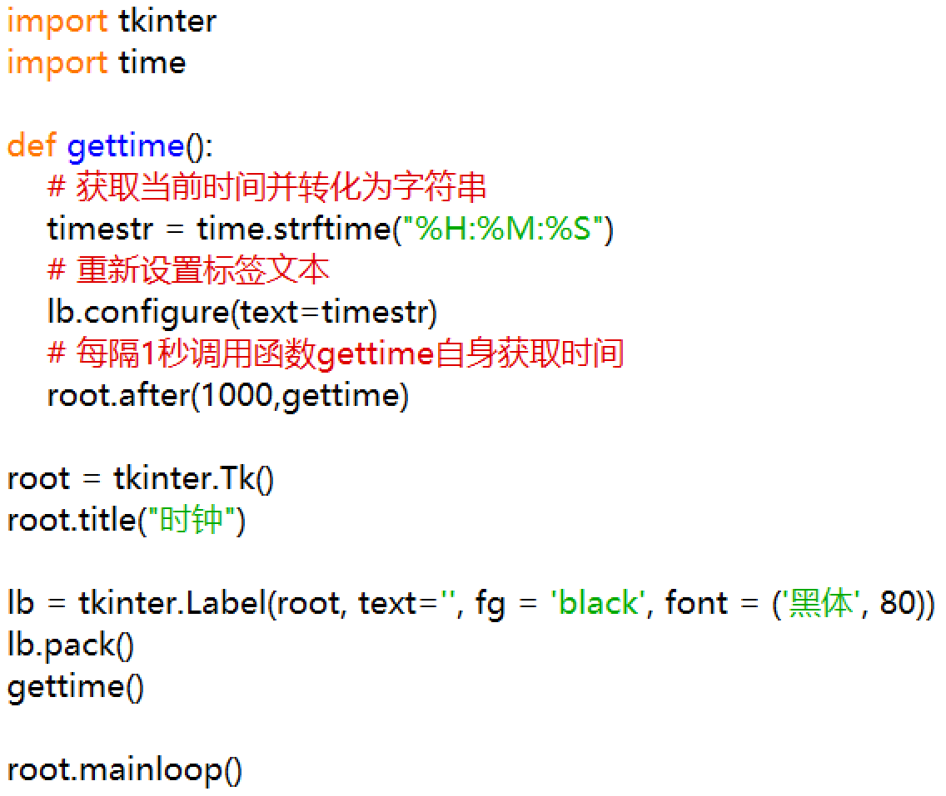
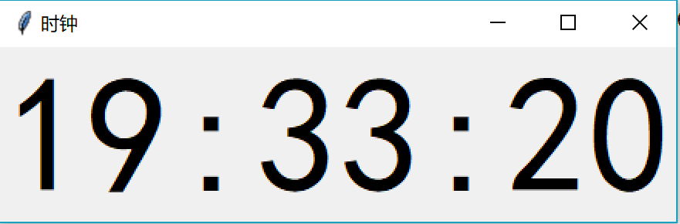
方法一：利用configure()函数

Slide 15
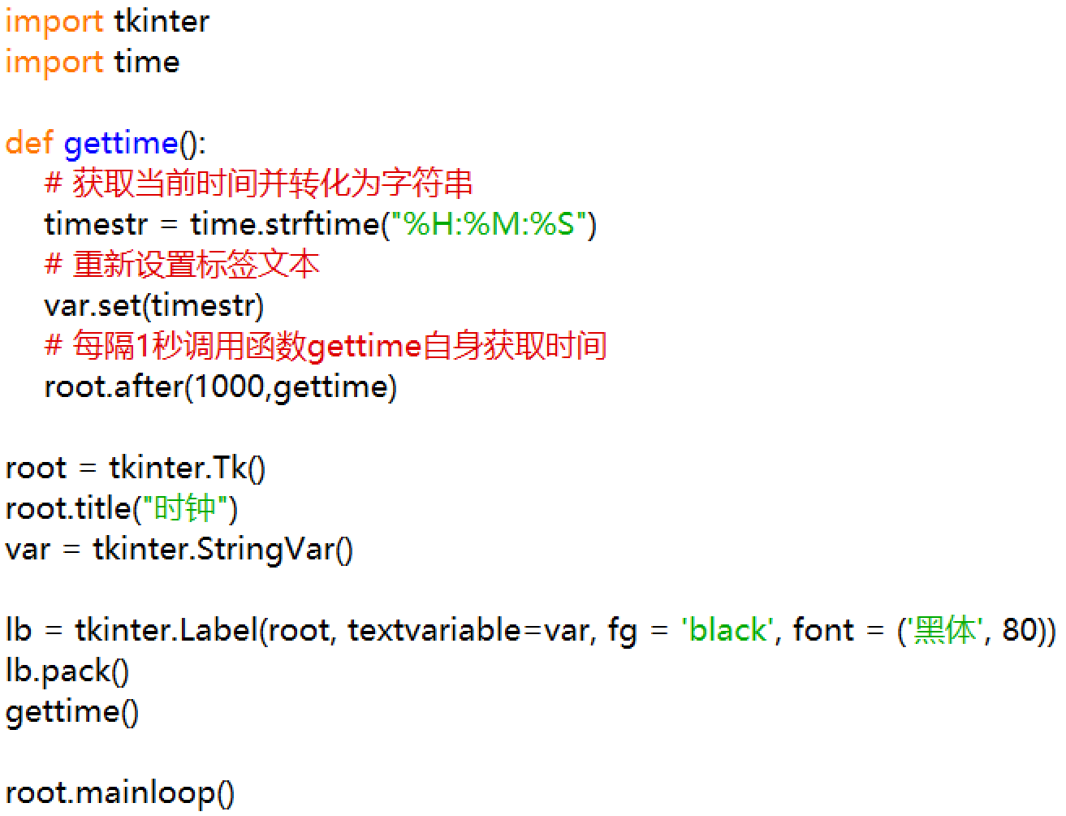
方法二：利用textvariable属性

Slide 16
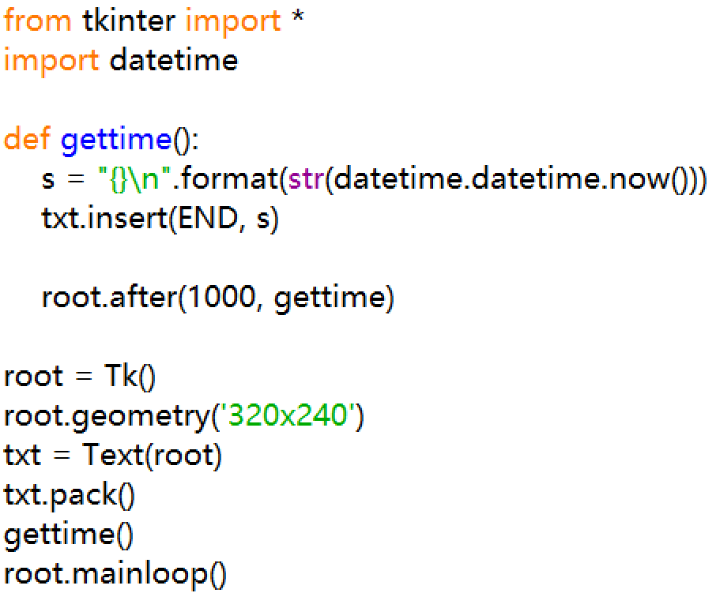
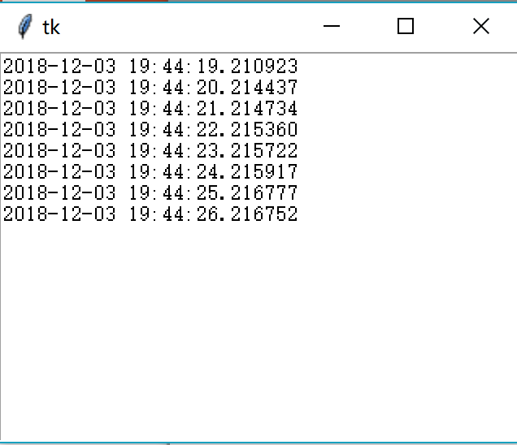
文本框举例
每隔1秒取一次当前日期时间，并写入文本框中。本例中调用datetime.now()获取当前日期时间，用insert()方法每次从文本框txt的尾部（END）开始追加文本

Slide 17
输入框
输入框（Entry）通常作为功能较为单一的接收单行文本输入的控件
取值方法
get()
删除方法
delete(起始位置,终止位置)
例如，清空输入框为delete(0,END)。
其应用实例，将结合后续控件展示。

Slide 18
按钮
按钮（Button）主要是为响应鼠标单击事件触发运行程序所设的，故其除控件共有属性外，属性command是最为重要的属性
通常，将按钮要触发执行的程序以函数形式预先定义，然后可用以下两种方法调用函数

Slide 19
按钮的第一种调用函数方法
直接调用函数，参数表达式为“command＝函数名”
注意函数名后面不要加括号，也不能传递参数

Slide 20
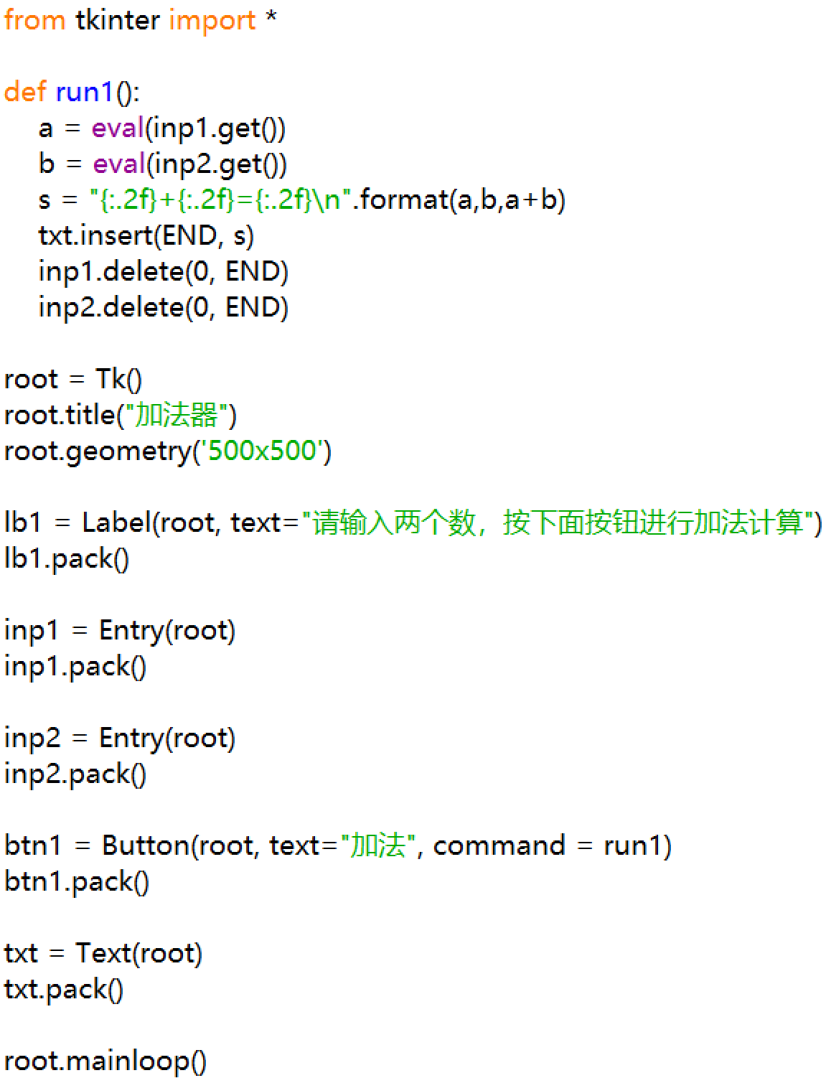
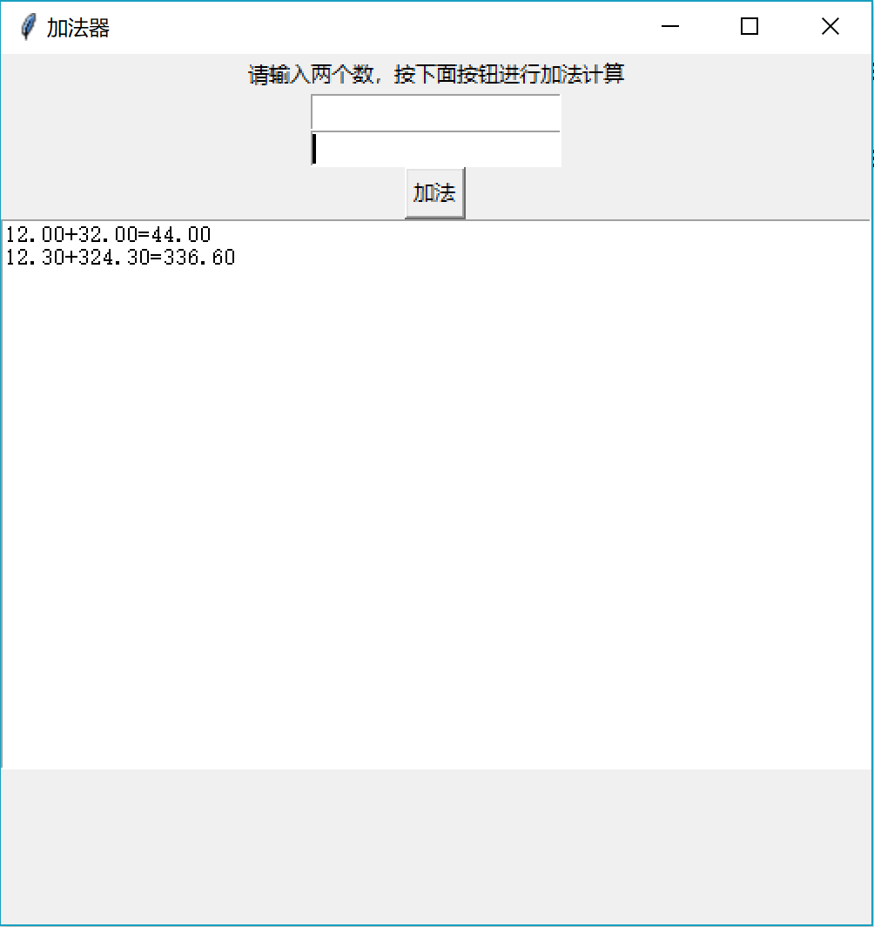
加法器（1）

Slide 21
按钮的第二种调用函数方法
利用匿名函数调用函数和传递参数
参数表达式为“command＝lambda:函数名(参数列表)”

Slide 22
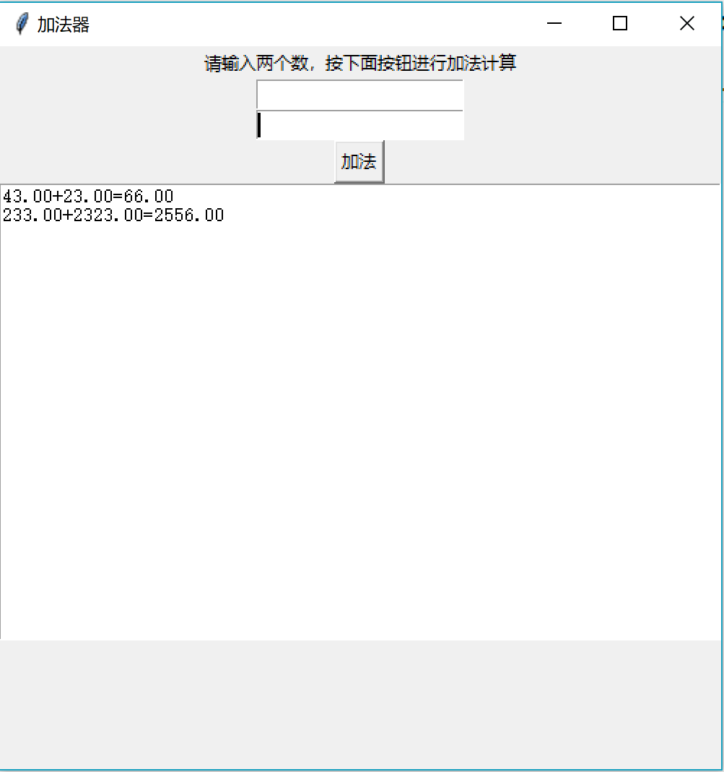
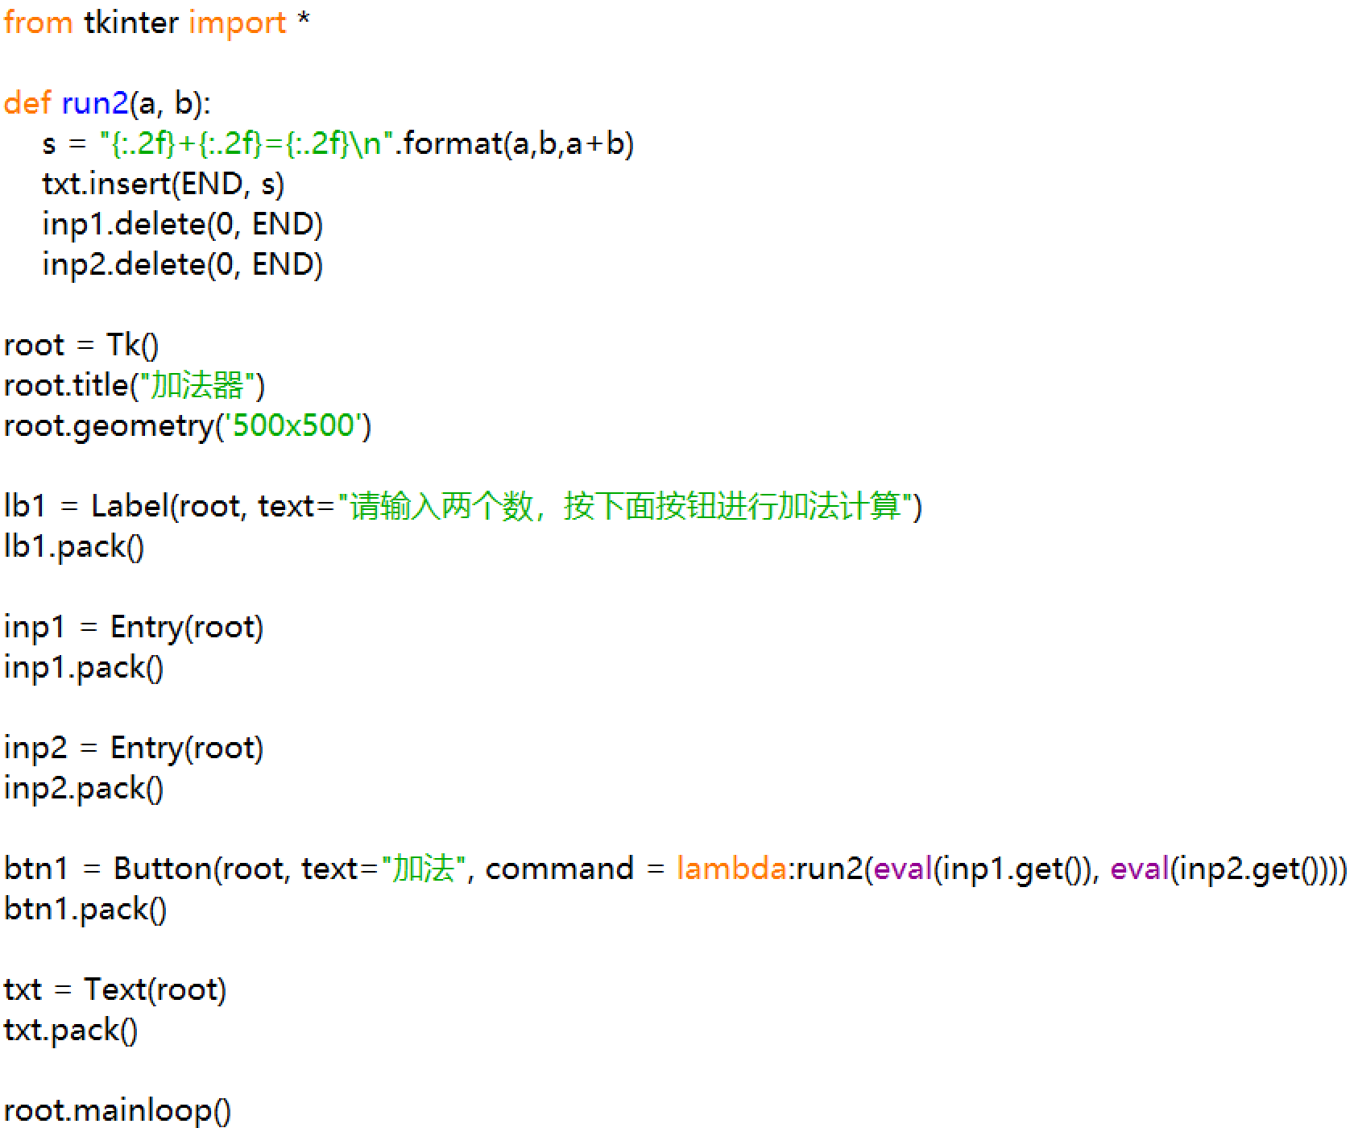
加法器（2）

Slide 23
单选按钮
单选按钮（Radiobutton）是为响应互相排斥的若干单选项的单击事件以触发运行自定义函数所设的，该控件除具有共有属性外，还具有显示文本（text）、返回变量（variable）、返回值（value）和响应函数名（command）等重要的属性
variable用来分组，不同组variable的值不同
value用来区分同一组中不同的选项

Slide 24
单选按钮
响应函数名“command=函数名”的用法与Button相同，函数名最后也不要加括号。
返回变量variable=var通常应预先声明变量的类型var= IntVar()或var=StringVar()，在所调用的函数中方可用var.get()方法取得被选中实例的value值。

Slide 25
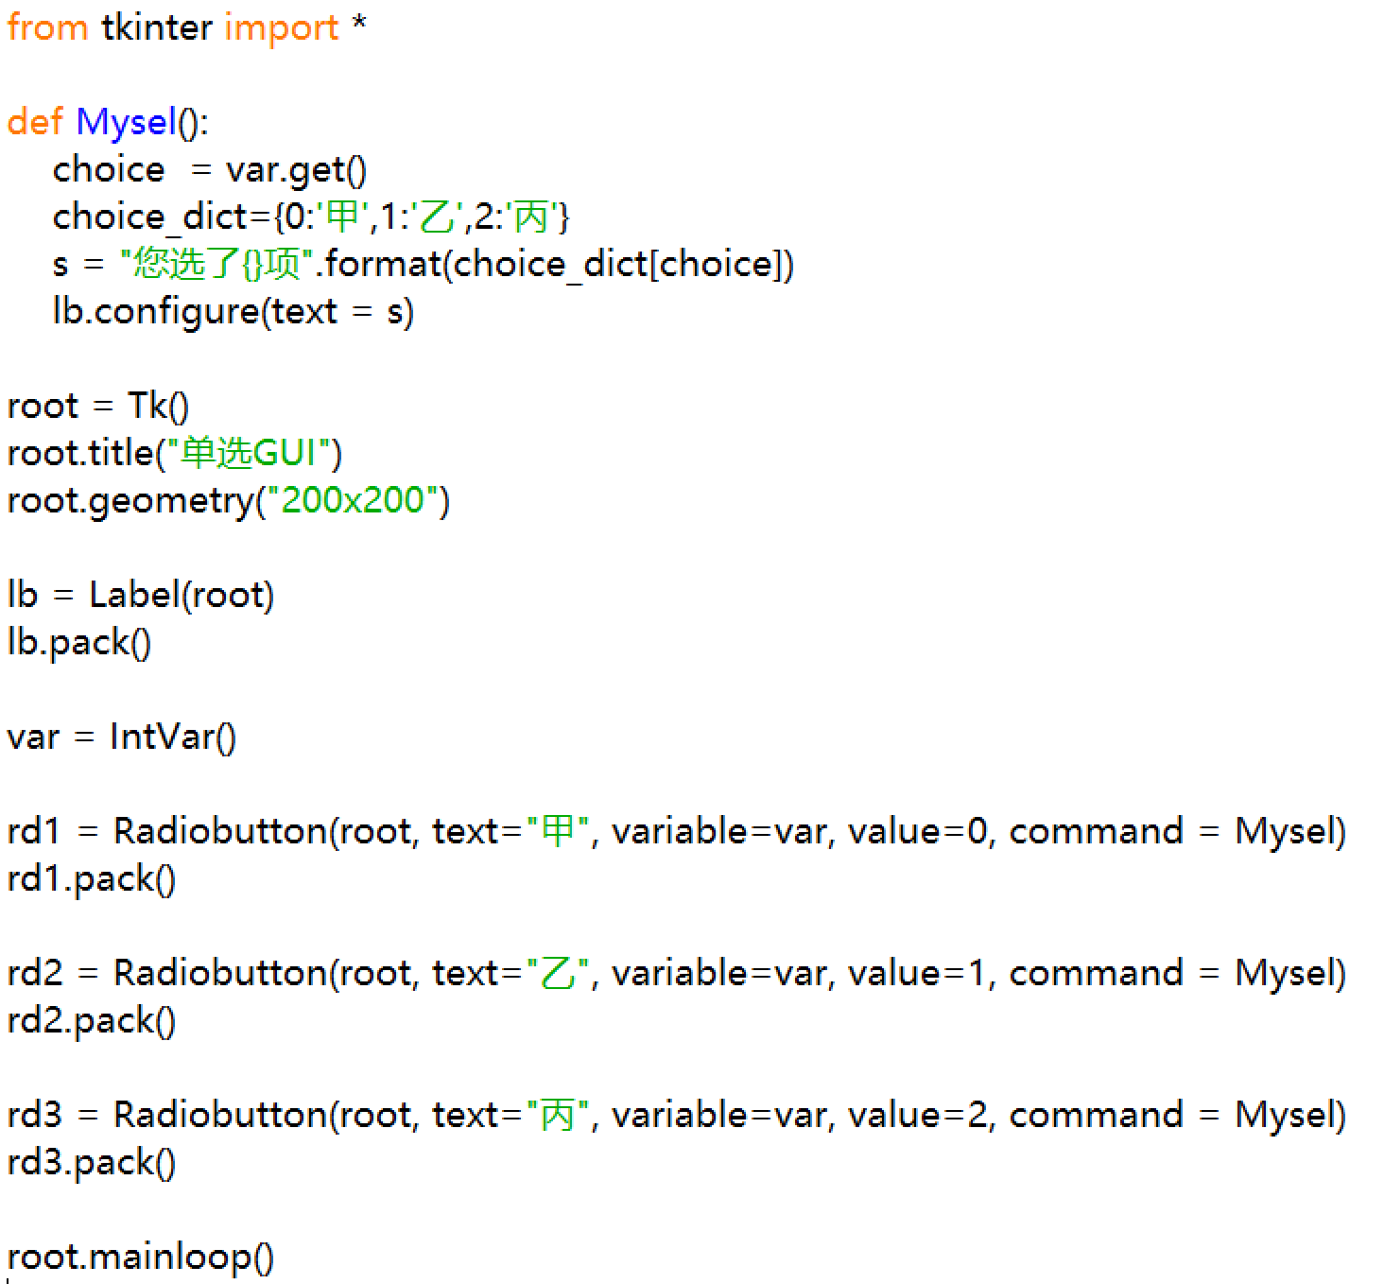
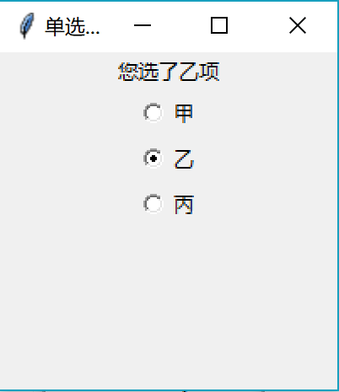
【例14-1】单选示例

Slide 26
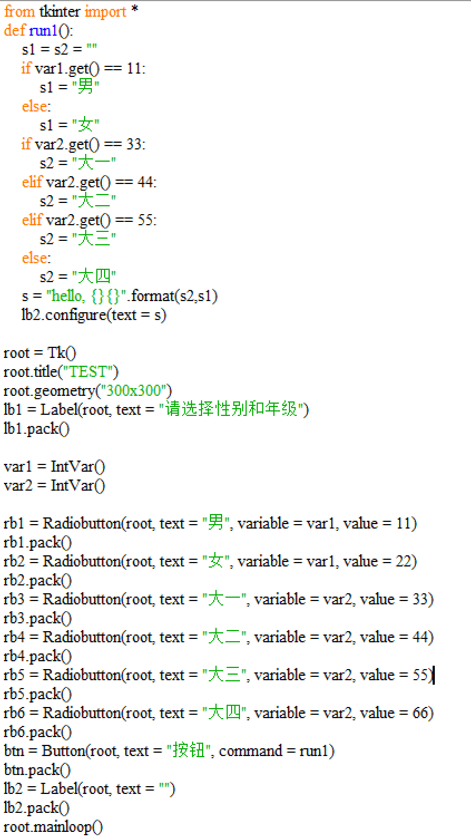
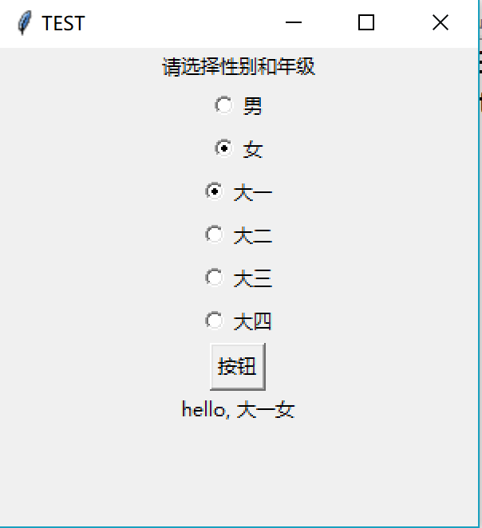
【例14-2】多组单选示例

Slide 27
复选框
复选框（Checkbutton）是为返回多个选项值的交互控件，通常并不直接触发函数的执行。该控件除具有共有属性外，还具有显示文本（text）、返回变量（variable）、选中返回值（onvalue）和未选中默认返回值（offvalue）等重要的属性

Slide 28
复选框
返回变量variable=var通常可以预先逐项分别声明变量的类型var=IntVar()（默认）或var=StringVar()，在所调用的函数中方可分别用var.get()方法取得被选中实例的onvalue或offvalue值。
复选框实例通常还可分别利用select()、deselect()和toggle()方法对其进行选中、清除选中和反选操作

Slide 29
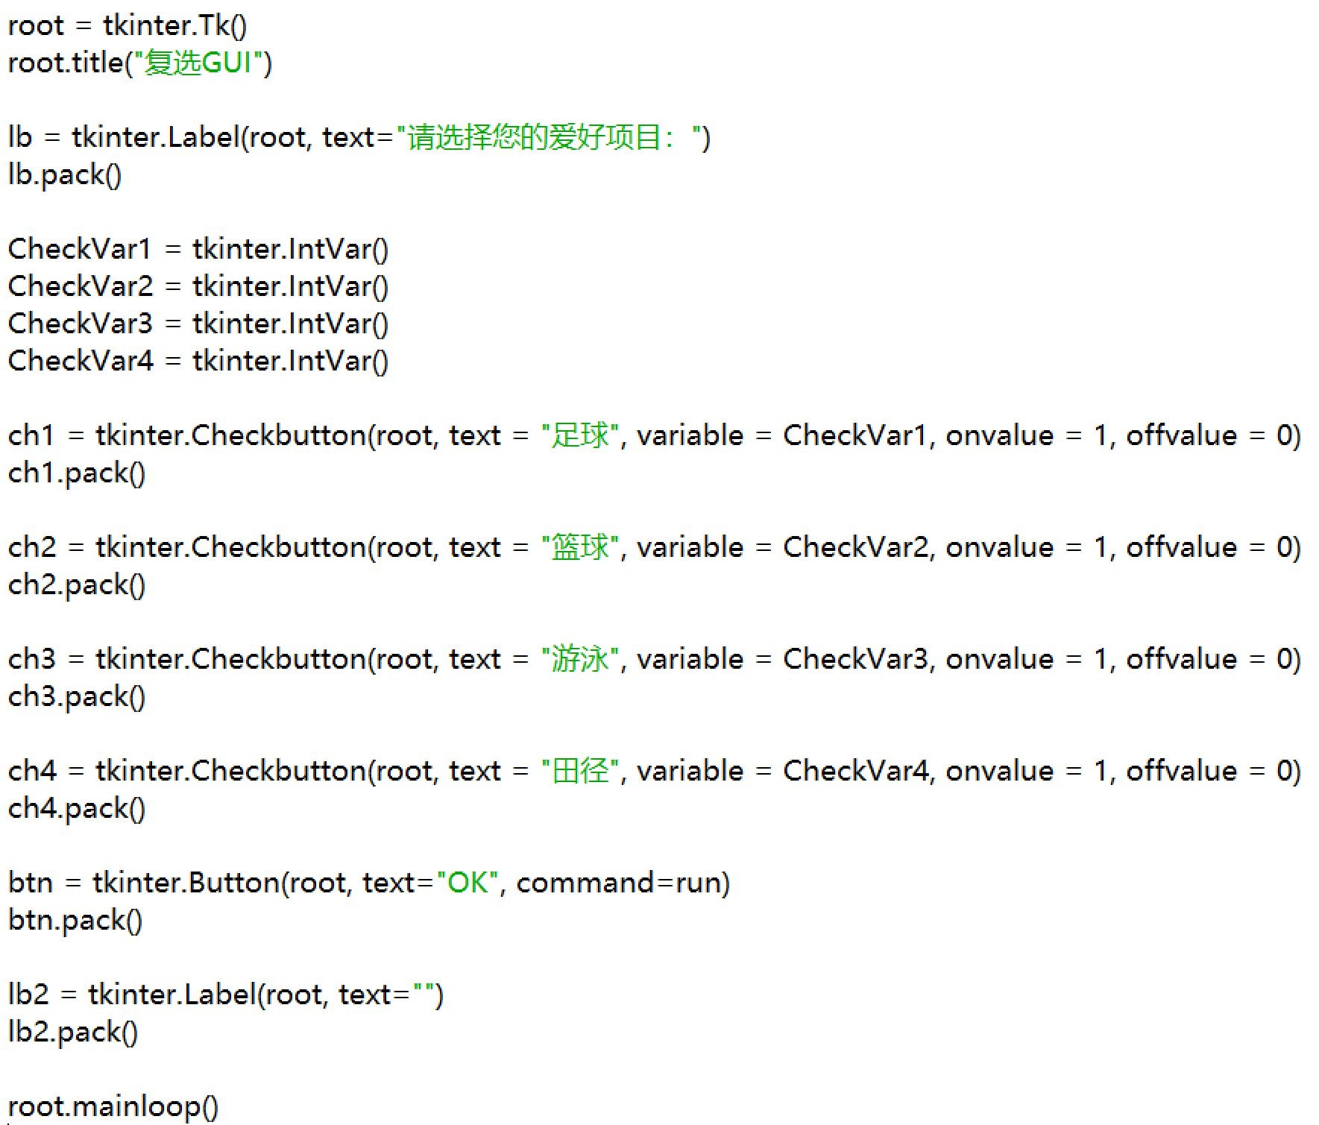
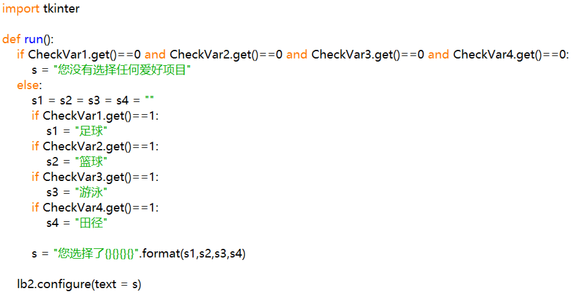
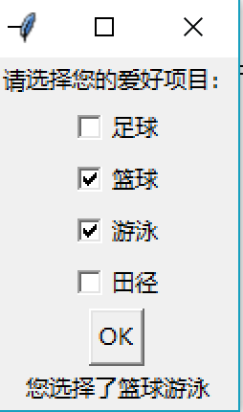
【例14-3】复选示例

Slide 30
模式对话框
所谓模式（Modal）对话框，是相对于前面所介绍的非模式窗体而言的，所弹出的对话框必须应答，在关闭之前无法操作其后面的其他窗体
常见的模式对话框有消息对话框、输入对话框、文件选择对话框、颜色选择对话框等

Slide 31
消息对话框
引用tkinter.messagebox包，可使用表8-8中所列的消息对话框函数。执行这些函数，可弹出模式消息对话框，并根据用户的响应返回一个布尔型值。其通式为：
消息对话框函数（<title=标题文本>, < message=消息文本>, [其他参数]）

Slide 32
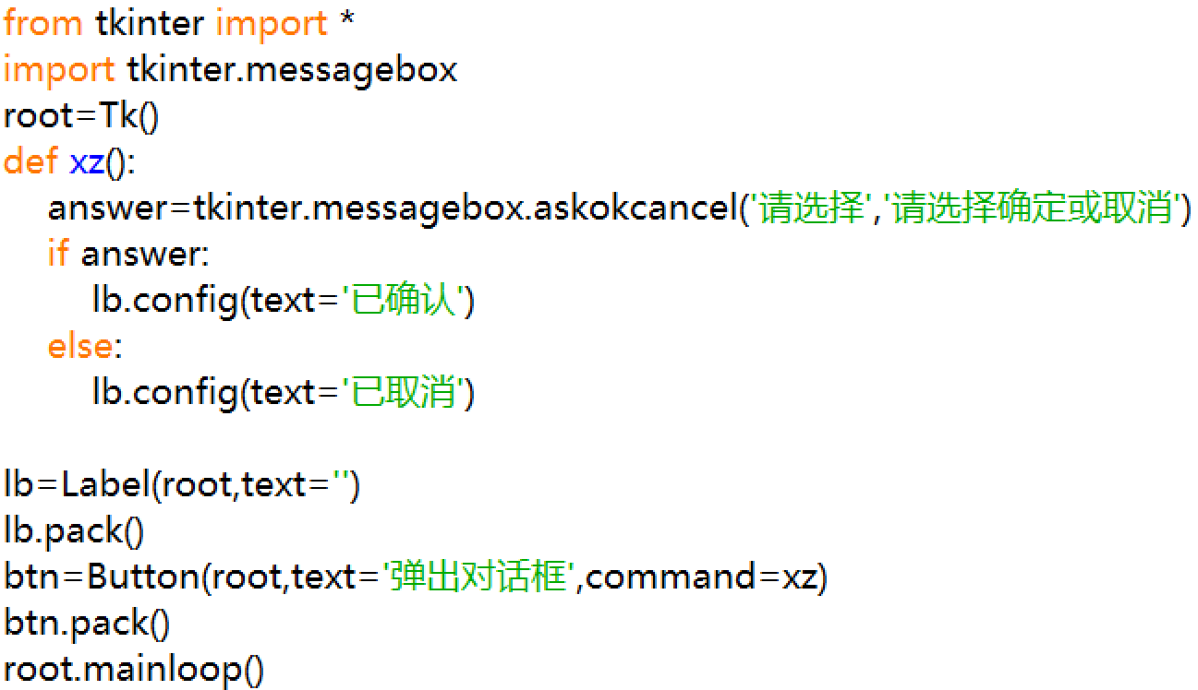
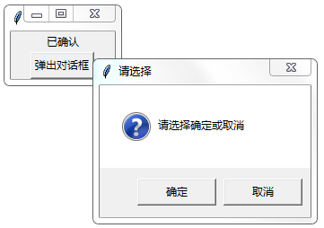
【例14-4】消息对话框示例

Slide 33
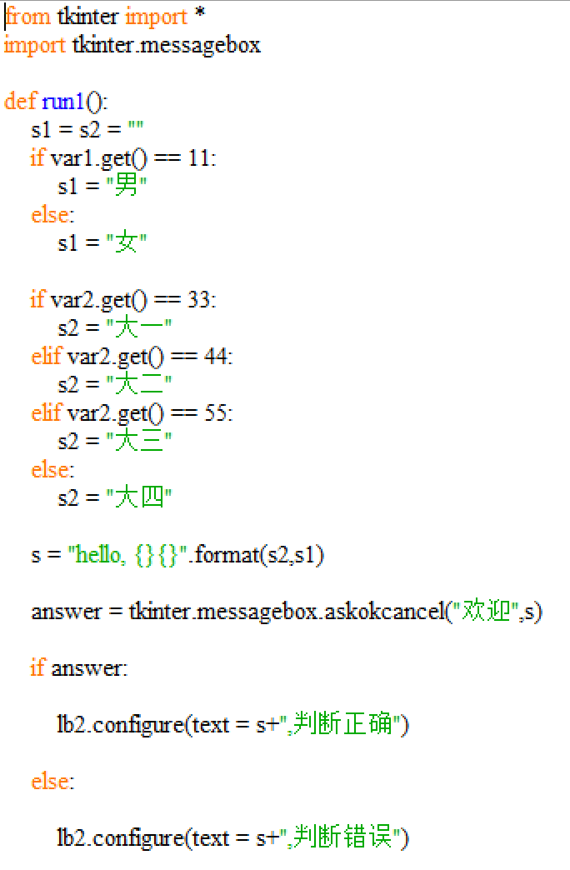
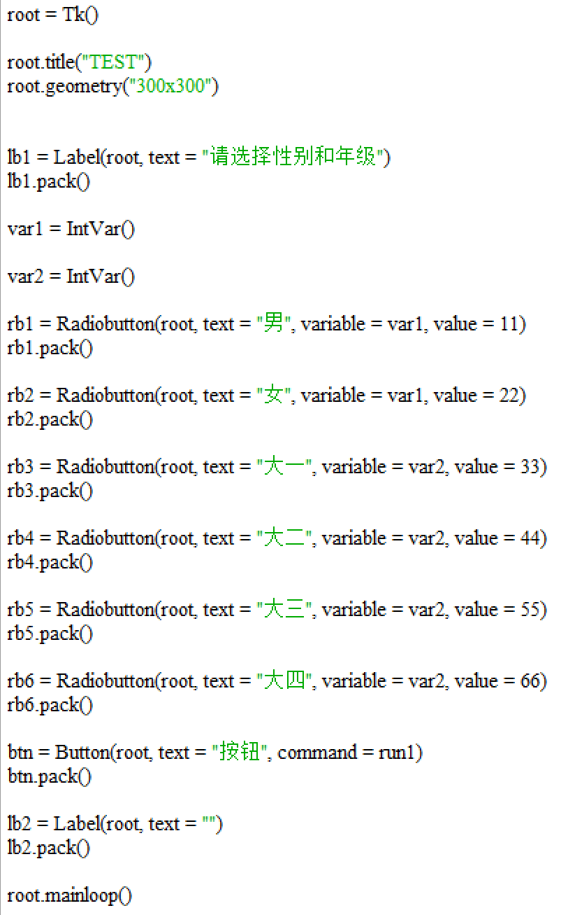
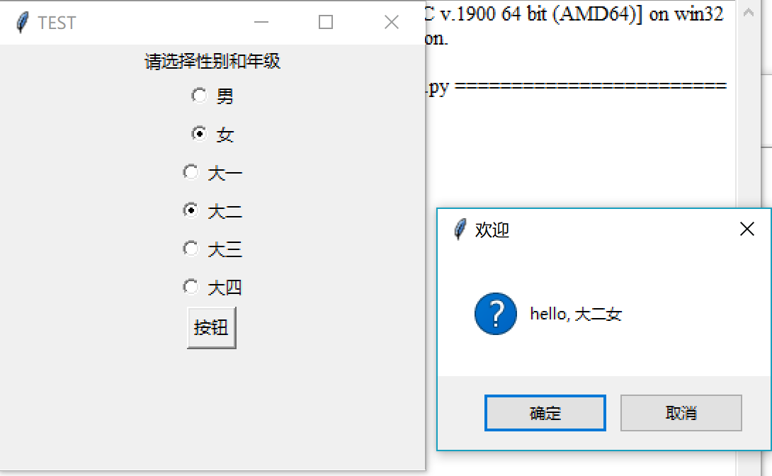
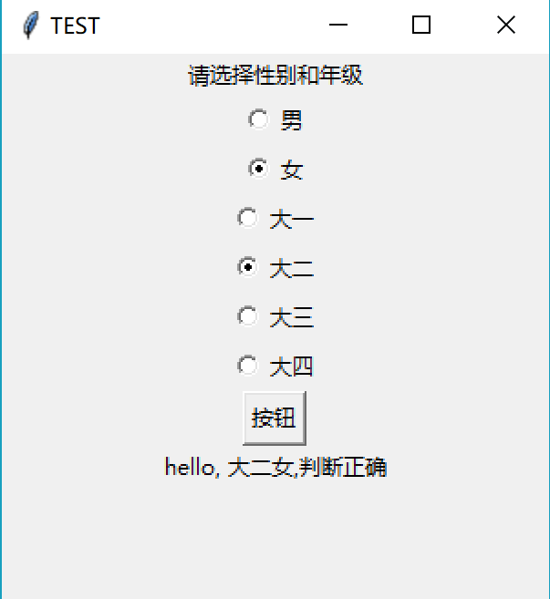
【例14-5】消息对话框示例

Slide 34
输入对话框
引用tkinter.simpledialog包，可弹出输入对话框，用以接收用户的简单输入
输入对话框通常有askstring()、askinteger()和askfloat()三种函数，分别用于接收字符串、整数和浮点数类型的输入

Slide 35
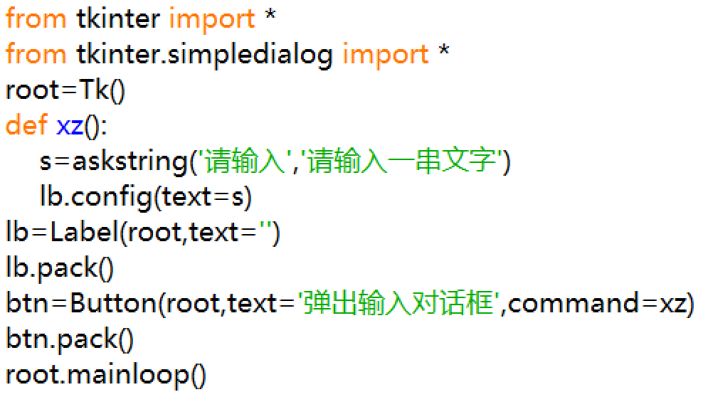
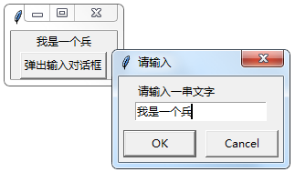
【例14-6】输入对话框示例

Slide 36
事件响应
用tkinter可将用户事件与自定义函数绑定，用键盘或鼠标的动作事件来响应触发自定义函数的执行。其通式为：
控件实例.bind（<事件代码>，<函数名>）
其中，事件代码通常以半角小于号“<”和大于号“>”界定，包括事件和按键等2~3个部分，它们之间用减号分隔

Slide 37
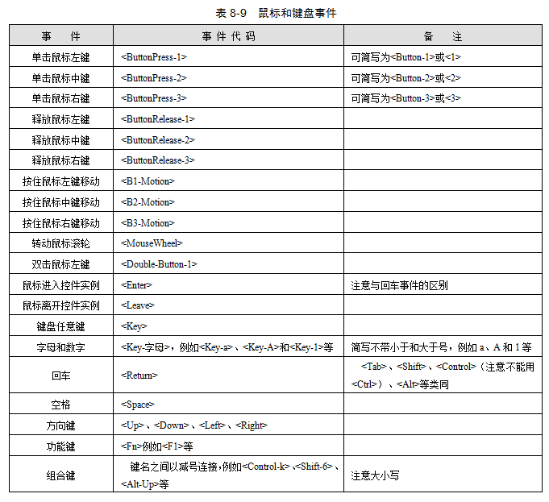

Slide 38
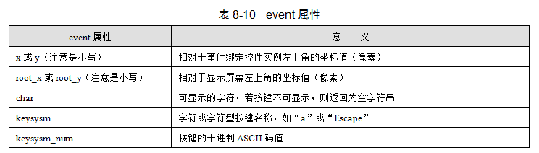
利用鼠标或键盘的响应值
将控件实例绑定到键盘事件和部分光标位置不落在具体控件实例上的鼠标事件时，还需要设置该实例执行focus_set()方法获得焦点，才能对事件持续响应。例如frame. focus_set()。
所调用的自定义函数若需要利用鼠标或键盘的响应值，可将event作为参数，通过event的属性获取

Slide 39
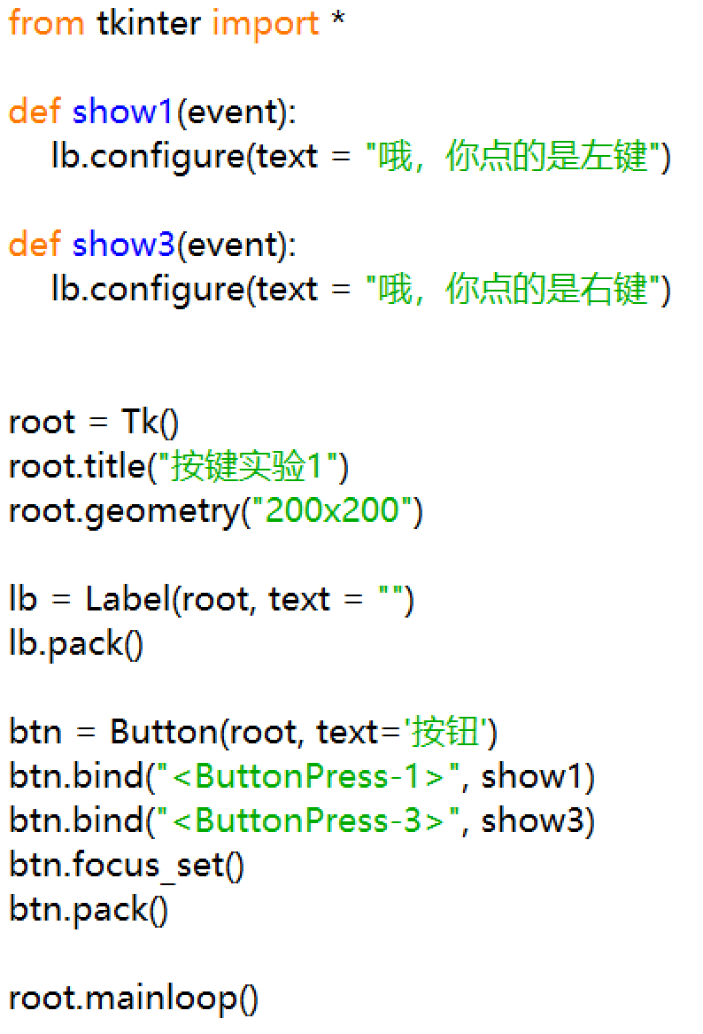
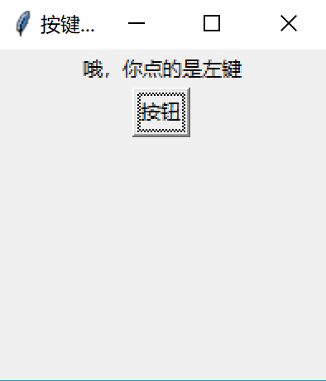
【例14-7】事件响应示例

Slide 40
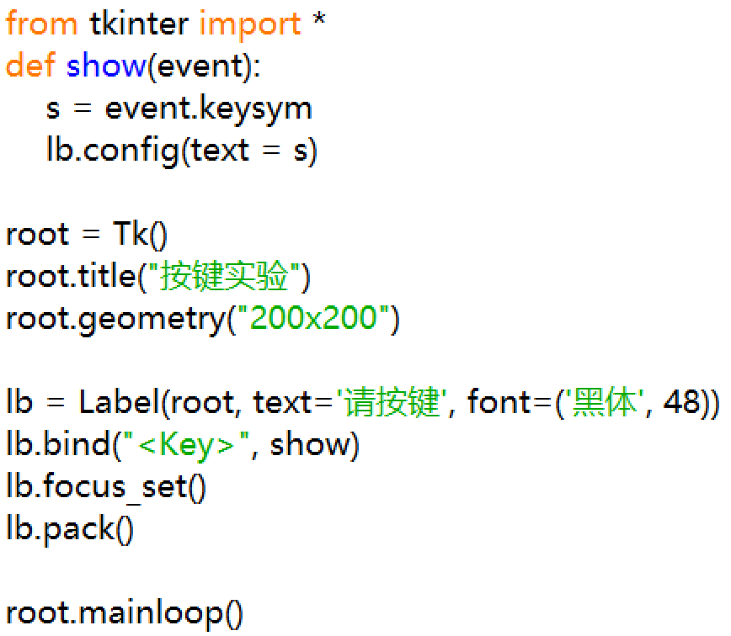
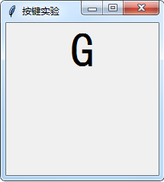
【例14-8】事件响应示例2

Slide 41
上机作业0
提交本周的所有例子（8个）
以“学号_例_数字_数字.py”命名
如“171100000_例_14_2.py”

Slide 42
上机作业1：收银台

Slide 43
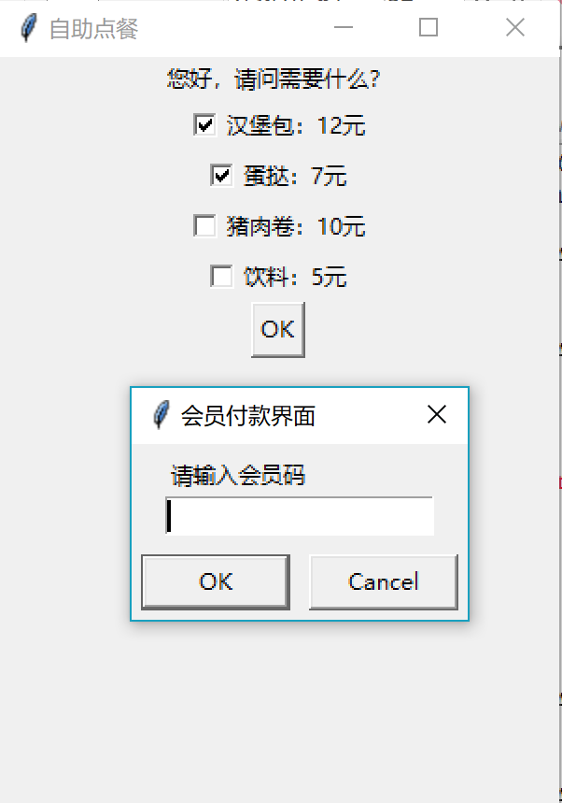
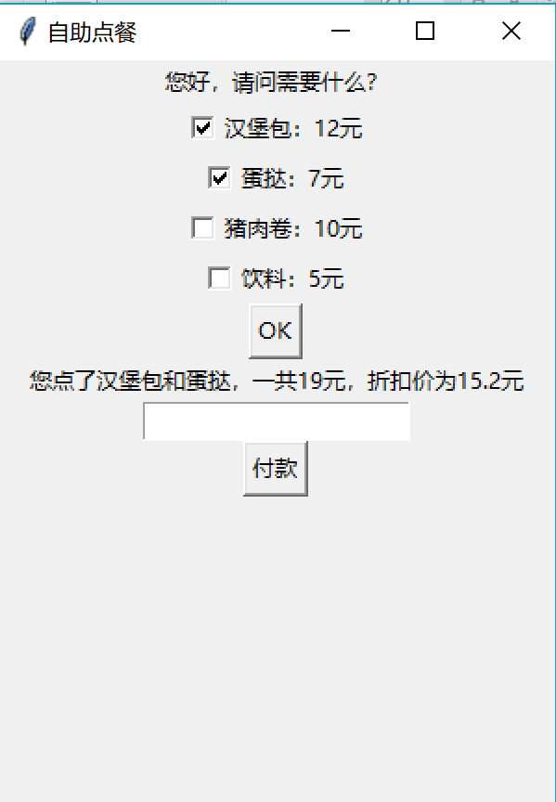
上机作业2：会员收银台2
1. 右键点击“OK”按钮，弹出会员付款界面，输入会员码
1.1 如果会员码正确，最后金额打8折
1.2 如果会员码不正确，原价输出

